Slide 1
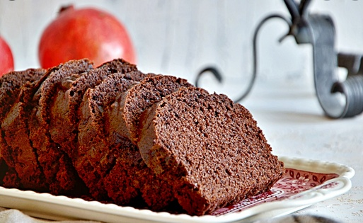
Μέθοδος των τριών
Άσκηση 1
Για να φτιάξω 2kg κέικ, χρειάζομαι 4 αυγά. Πόσα κιλά κέικ θα φτιάξω με 15 αυγά;
Λύση
2kg κέικ με 4 αυγά
Χ κέικ με 15 αυγά
2. 15
x
=
4
x
30
=
4
x
=
7,5 kg

Slide 2
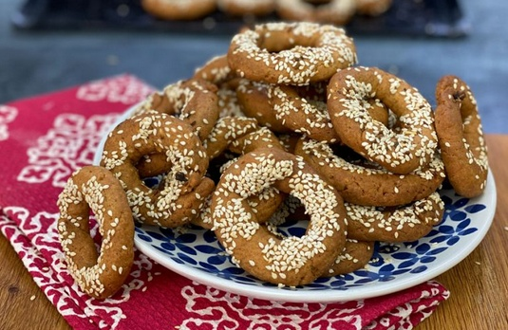
Μέθοδος των τριών
Άσκηση 2
Για να φτιάξω 20 κουλουράκια, χρειάζομαι 1kg αλεύρι. Πόσα κιλά αλεύρι θέλω για να φτιάξω με 86 κουλουράκια;
Λύση
20 κουλουράκια με 1kg αλεύρι
86 κουλουράκια με x αλεύρι
1. 86
x
=
20
x
86
=
20
x
=
4,3 kg αλεύρι

Slide 3
Περιεκτικότητα διαλύματος
ΠΡΟΣΟΧΗ!! Όταν σε ασκήσεις μου ζητείτε να βρω περιεκτικότητα του διαλύματος , στα εκατό βάρος προς όγκο ( = %w/v/) ……
Σημαίνει ότι πρέπει να βρω πόσα γραμμάρια διαλυμένης ουσίας (π.χ. αλάτι ) υπάρχουν μέσα σε 100ml διαλύματος (π.χ. αλατόνερο)

Slide 4
Άσκηση 1
Διάλυμα ζαχαρόνερου 2% w/v . Πόση ζάχαρη περιέχεται σε 530 ml ζαχαρόνερο;
Λύση
2gr ζάχαρη σε 100ml ζαχαρόνερο
x gr ζάχαρη σε 530ml ζαχαρόνερο
2. 530
x
=
100
x
1060
=
100
X = 10,6 gr ζάχαρη περιέχονται σε 530ml ζαχαρόνερο
X = 10,6 gr

Slide 5
Άσκηση 2
Σε 500ml αλατόνερο, περιέχονται 25gr αλάτι. Πόση είναι η περιεκτικότητα βάρος προς όγκο % w/v ;
Λύση
25gr αλάτι σε 500ml αλατόνερο
x gr αλάτι σε 100 ml αλατόνερο
25. 100
x
=
500
x
2500
=
500
X = 5 gr
Άρα η περιεκτικότητα του διαλύματος είναι 5 %w / v

Slide 6
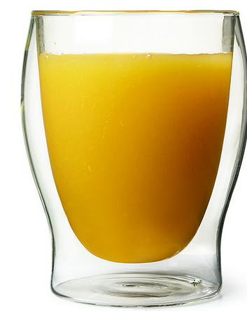
5%w/v
20%w/v
Πορτοκαλάδα Α
Πορτοκαλάδα Β
Η πορτοκαλάδα Α έχει περιεκτικότητα σε ζάχαρη 5% w/v.
Η πορτοκαλάδα B έχει περιεκτικότητα σε ζάχαρη 20% w/v.
Συμπέρασμα: Η πορτοκαλάδα Α είναι πιο αραιή από την πορτοκαλάδα Β, γιατί η πορτοκαλάδα Α, έχει μικρότερη περιεκτικότητα σε ζάχαρη.

Slide 7
Αραιό Διάλυμα
5%w/v
Αραιό διάλυμα είναι αυτό που έχει μικρή περιεκτικότητα.
Πυκνό Διάλυμα
20%w/v
Πυκνό διάλυμα είναι αυτό που έχει μεγάλη περιεκτικότητα

Slide 8
Αραίωση διαλύματος
10%w/v
Σε αυτή τη πορτοκαλάδα προσθέτω νερό (=διαλύτης) και την αραιώνω.
Μετά την αραίωση η περιεκτικότητα της πορτοκαλάδας σε ζάχαρη μειώθηκε από 10%w/v σε 5%w/v
5%w/v
Προσοχή! Κατά την αραίωση με προσθήκη διαλύτη (νερό) η ποσότητα της ζάχαρης (διαλυμένη ουσία) παρέμεινε η ίδια. Όμως ο όγκος του διαλύματος αυξήθηκε.

Slide 9
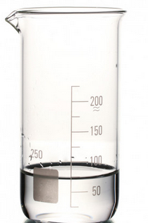
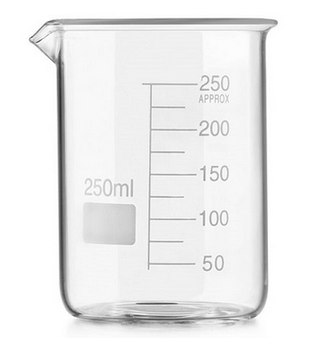
Συμπύκνωση διαλύματος
Βάζω το αλατόνερο σε φωτιά, με το βρασμό αφαιρείτε από το αλατόνερο μια ποσότητα νερού (διαλύτης)
5%w/v
αλατόνερο
Μετά το βρασμό, μειώνεται η ποσότητα διαλύτη και διαλύματος
10%w/v
αλατόνερο
Προσοχή ! Κατά το βρασμό η ποσότητα αλατιού (διαλυμένη ουσία) παρέμεινε η ίδια.

Slide 10
Συμπύκνωση διαλύματος
Η συμπύκνωση ενός διαλύματος γίνεται συνήθως με απομάκρυνση καθαρού διαλύτη από το διάλυμα ή προσθέτω στο διάλυμα διαλυμένη ουσία.
Αυτό μπορεί να συμβεί αν θερμάνουμε το διάλυμα, οπότε ένα μέρος του διαλύτη εξατμίζεται και απομακρύνεται από το διάλυμα.

Slide 11
Άσκηση 3
Έστω ένα μπουκάλι πορτοκαλάδα, έχει περιεκτικότητα σε ζάχαρη 10%w/v
Α) Πόση ζάχαρη περιέχεται σε 150ml πορτοκαλάδα;
Β) Αν προσθέσω και άλλο νερό στη πορτοκαλάδα, και αποκτήσει όγκο 250ml. Πόση θα είναι τώρα η περιεκτικότητα της σε ζάχαρη;
Λύση
Α)
10gr ζάχαρη σε 100 ml πορτοκαλάδα
x gr ζάχαρη σε 150 ml πορτοκαλάδα
10. 150
x
=
100
x
1500
=
15gr ζάχαρη περιέχονται σε 150ml πορτοκαλάδα
100
X = 15 gr
Συνέχεια …

Slide 12
Άσκηση 3
συνέχεια
Λύση
συνέχεια
Β) Η ποσότητα της ζάχαρης θα είναι πάντα 15gr και μετά την προσθήκη νερού στην πορτοκαλάδα. Έτσι τα 250ml πορτοκαλάδας θα περιέχουν 15gr ζάχαρη.
Άρα η καινούρια περιεκτικότητα θα είναι:
15gr ζάχαρη σε 250 ml πορτοκαλάδα
x gr ζάχαρη σε 100 ml πορτοκαλάδα
15. 100
x
=
250
x
1500
=
250
Άρα η περιεκτικότητα θα είναι 6% w/v
X = 6 gr

Slide 13
Άσκηση 4
Ζαχαρόνερο 8% w/v, με όγκο 200ml
Αν εξατμιστεί μια ποσότητα νερού, το τελικό διάλυμα είναι 150ml.
Ποια η περιεκτικότητα %w/v του ζαχαρόνερου μετά την αφαίρεση του νερού;
Λύση
Για να βρω την καινούρια περιεκτικότητα του ζαχαρόνερο, θα πρέπει να ξέρω την ποσότητα της ζάχαρης. Όμως η ποσότητα της ζάχαρης, είναι η ίδια πριν και μετά την εξάτμιση.
Άρα θα βρω την ποσότητα ζάχαρης που έχω στο διάλυμα πριν την εξάτμιση:
8gr ζάχαρη σε 100 ml ζαχαρόνερο
x gr ζάχαρη σε 200 ml ζαχαρόνερο
8. 200
x
=
100
x
1600
=
100
X = 16 gr
Άρα η μάζα της ζάχαρης θα είναι 16gr
Συνέχεια…

Slide 14
Άσκηση 4
Συνέχεια …
Λύση
Συνέχεια…
Άρα η ποσότητα της διαλυμένης ουσίας (ζάχαρη) είναι 16gr , και είναι η ίδια πριν και μετά την εξάτμιση. Άρα η περιεκτικότητα στο ζαχαρόνερο μετά την εξάτμιση θα είναι:
16gr ζάχαρη σε 150 ml ζαχαρόνερο
x gr ζάχαρη σε 100 ml ζαχαρόνερο
16. 100
x
=
150
x
1600
=
150
Άρα 10,67 %w/v είναι η περιεκτικότητα του διαλύματος μετά την εξάτμιση του νερού.
X = 10,67gr

